Slide 1


UpTraK Training Programme
Moduł 4
Proces upcyclingu: techniki krawiectwa w celu zmiany stylizacji i renowacji
fashionupproject.com

Slide 2
fashionupproject.com
UpTraK Training Programme
Sfinansowane przez Unię udziału. Wyrażone opinie i opinie są jednak oparte na opinii i są wyłącznymi autorami/podaniami, które zostały zweryfikowane przez Komisję Europejską lub Komisję Europejską. Edukacji i Kultury (EACEA). Ani Unia Europejska, ani EACEA nie ponoszą za nie odpowiedzialności.
fashionupproject.com

Slide 3
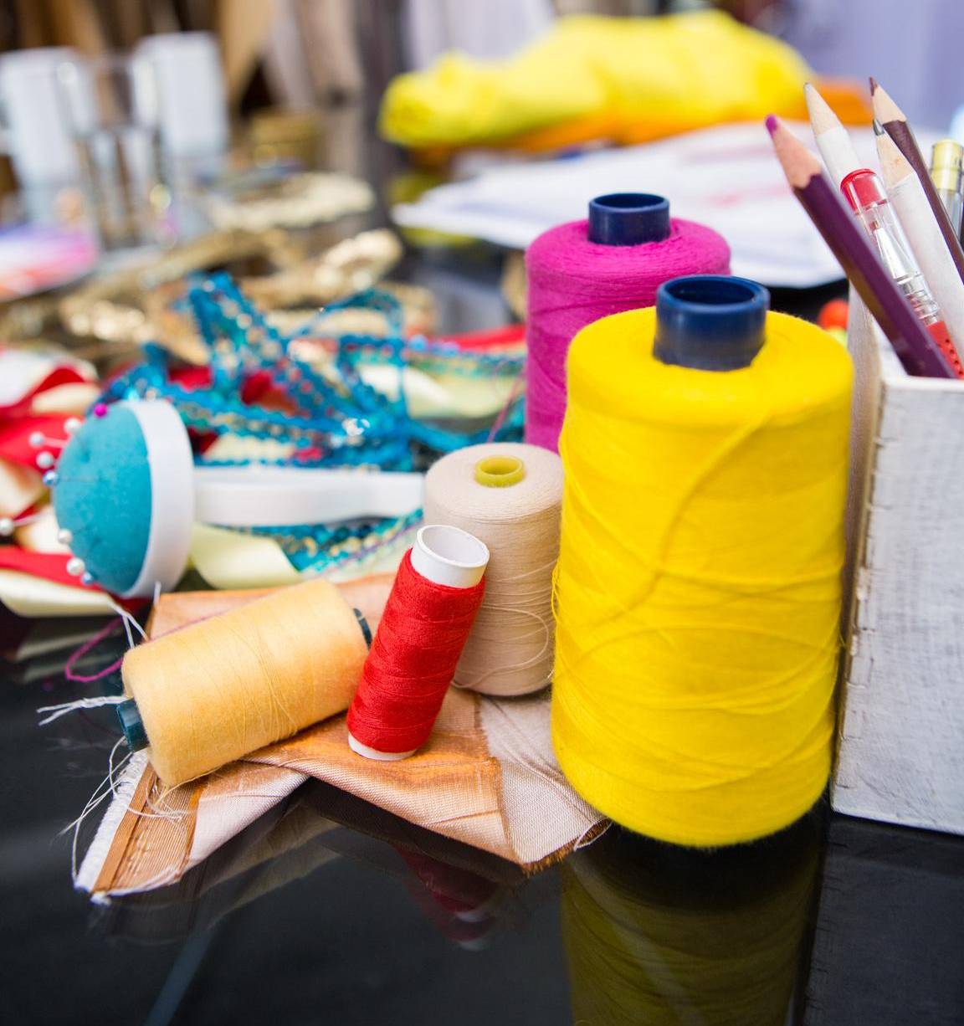
Moduł 4. Proces upcyclingu: techniki krawiectwa w celu zmiany stylizacji i renowacji
UpTraK Training Programme
Moduł 4 – Cele nauczania
Naucz się, jak wykorzystywać techniki krawieckie jako narzędzie do upcyclingu odzieży:
koncepcje, materiały i techniki krawieckie
potencjał odzieży do przeróbek
bezpieczne i efektywne korzystanie z narzędzi i sprzętu krawieckiego
Naucz się podstawowych i zaawansowanych umiejętności krawieckich, specyficznych dla upcyclingu:
przeróbki odzieży (obszycie, zmiana rozmiaru i naprawa)
techniki szycia ręcznego i podstawowe ściegi
różne techniki wykańczania szwów
krojenie wykroju, dopasowanie i przeróbki odzieży
techniki personalizacji
planowanie, projektowanie i realizacja upcyclingu odzieży strukturalnej
fashionupproject.com

Slide 4
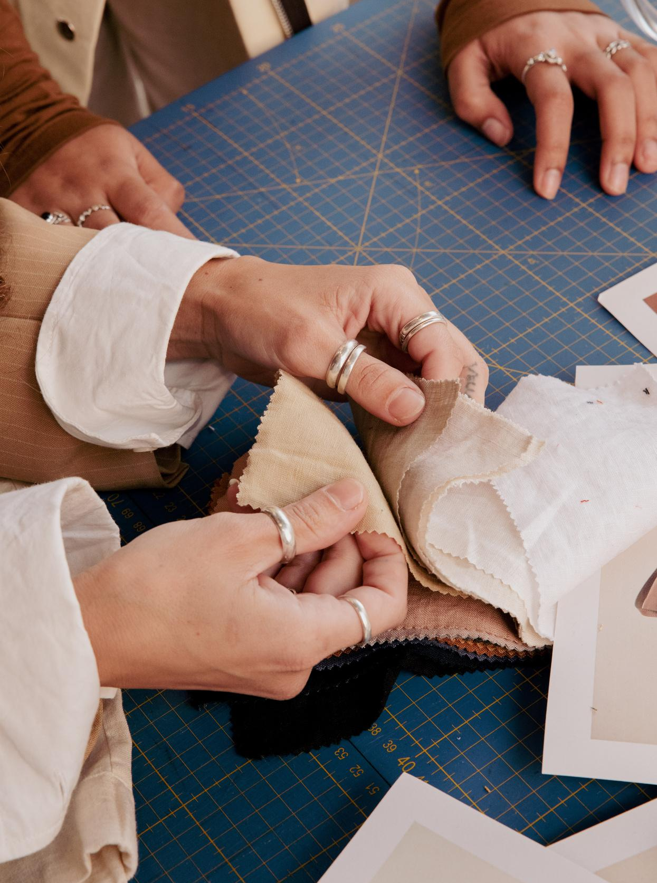
Moduł 4. Proces upcyclingu: techniki krawiectwa w celu zmiany stylizacji i renowacji
UpTraK Training Programme
Oczekiwane wyniki nauczania
Do końca tego modułu uczestnicy rozwiną umiejętność identyfikacji i prawidłowego wykorzystania narzędzi i technik krawieckich w procesie upcyclingu. Będą potrafili rozpoznać potencjał odzieży i kreatywnie ją przerobić, kładąc nacisk na zrównoważony rozwój, kunszt i innowacyjność w upcyclingu. Będąc w stanie wykonywać różne przeróbki odzieży, nabędą umiejętność stosowania różnych technik szycia (ręcznego i maszynowego) w procesie personalizacji. Ponadto będą przygotowani do opracowania całego procesu konstruowania odzieży, od wykroju, przez przymiarki i poprawki, po planowanie, projektowanie i realizację upcyclingu ustrukturyzowanej odzieży.
Ta wiedza pozwoli im podchodzić do mody z ekologicznym nastawieniem, przekształcając wyrzucone lub przestarzałe rzeczy w wartościowe, spersonalizowane i przyjazne dla środowiska produkty.
fashionupproject.com

Slide 5
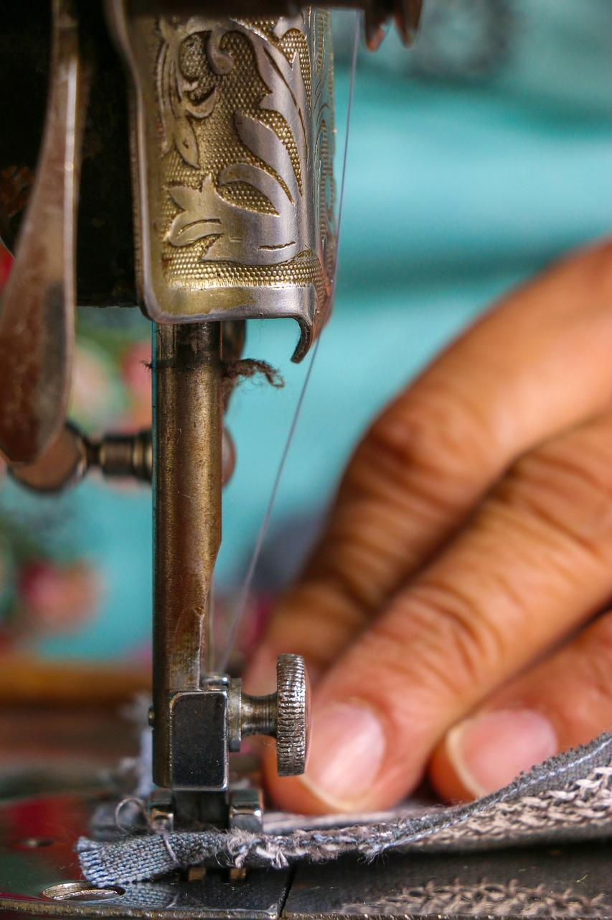
Moduł 4. Proces upcyclingu: techniki krawiectwa w celu zmiany stylizacji i renowacji
UpTraK Training Programme
Metodologia
Metodologia będzie połączeniem zajęć teoretycznych, praktycznych i spojrzenia krytycznego.
Podejście „myślenie projektowe” ma pomóc uczestnikom, jak przemyśleć i przeprojektować używaną odzież i zużyte materiały, nadając im dodatkową wartość i cel.
Równolegle, wszystkie techniki krawiectwa, szycia, personalizacji i wykańczania, a także przymiarki i przeróbki odzieży będą zawsze demonstrowane przez nauczyciela jako przykład, aby zrealizować proces projektowania i być później powielane przez uczestników.
Zostanie przedstawiony przewodnik krok po kroku dotyczący projektowania każdego wzoru odzieży i jego wykonania.
Celem tej połączonej metodologii jest zapewnienie uczestnikom kompleksowego zrozumienia całego procesu projektowania, a jednocześnie wspieranie kreatywności, świadomości zrównoważonego rozwoju i generowania pomysłów w ramach działań związanych z upcyclingiem.
fashionupproject.com

Slide 6

Moduł 4. Proces upcyclingu: techniki krawiectwa w celu zmiany stylizacji i renowacji
UpTraK Training Programme
Niezbędny sprzęt
Laptop
Projektor
maszyna do szycia
Szpilki
kreda lub podobne narzędzie
nożyczki do tkanin
papier do robienia szablonów
miarka krawiecka
linijki francuskie
materiały z odzysku i odzież używana
bieżnik do szycia i haftu
igły maszynowe i ręczne
różne lamówki, takie jak wstążki, guziki itp.
Moduł 4 Czas trwania
128 godzin
Kryteria oceniania
fashionupproject.com
Uczestnicy otrzymają quiz składający się z 5 pytań zamkniętych z 3 możliwymi odpowiedziami, który pozwoli im sprawdzić, czy osiągnęli cele edukacyjne wyznaczone dla tego Modułu.

Slide 7
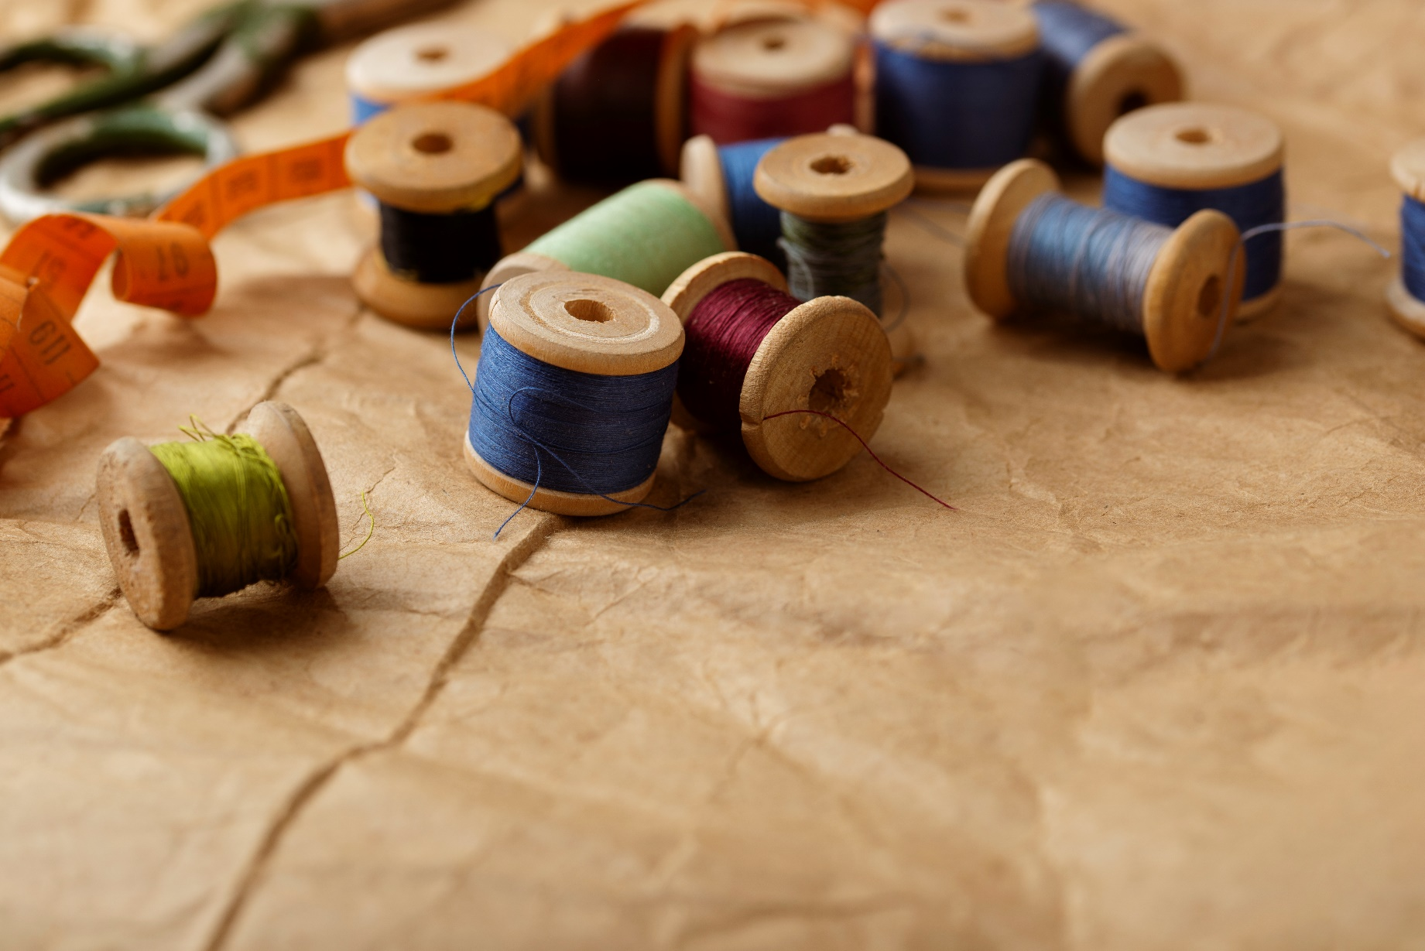
Moduł 4. Proces upcyclingu: techniki krawiectwa w celu zmiany stylizacji i renowacji
UpTraK Training Programme
Ten moduł zawiera materiały w formacie PPT lub Canva, a ze względu na wysoką zawartość praktyczną, uzupełniony jest 3 samouczkami wideo.
Materiały teoretyczne są dostępne dla każdej jednostki szkoleniowej wchodzącej w skład modułu.
Dostępne samouczki wideo dotyczą:
Różnych stylów widocznego reperowania
Upcyclingu istniejących ubrań vintage/używanych
Upcyclingu tkanin resztkowych/tkanin przeznaczonych na odpady/tkanin nieużywanych lub nienadających się do sprzedaży/tkanin wadliwych
Materiały szkoleniowe oraz samouczki video
fashionupproject.com

Slide 8
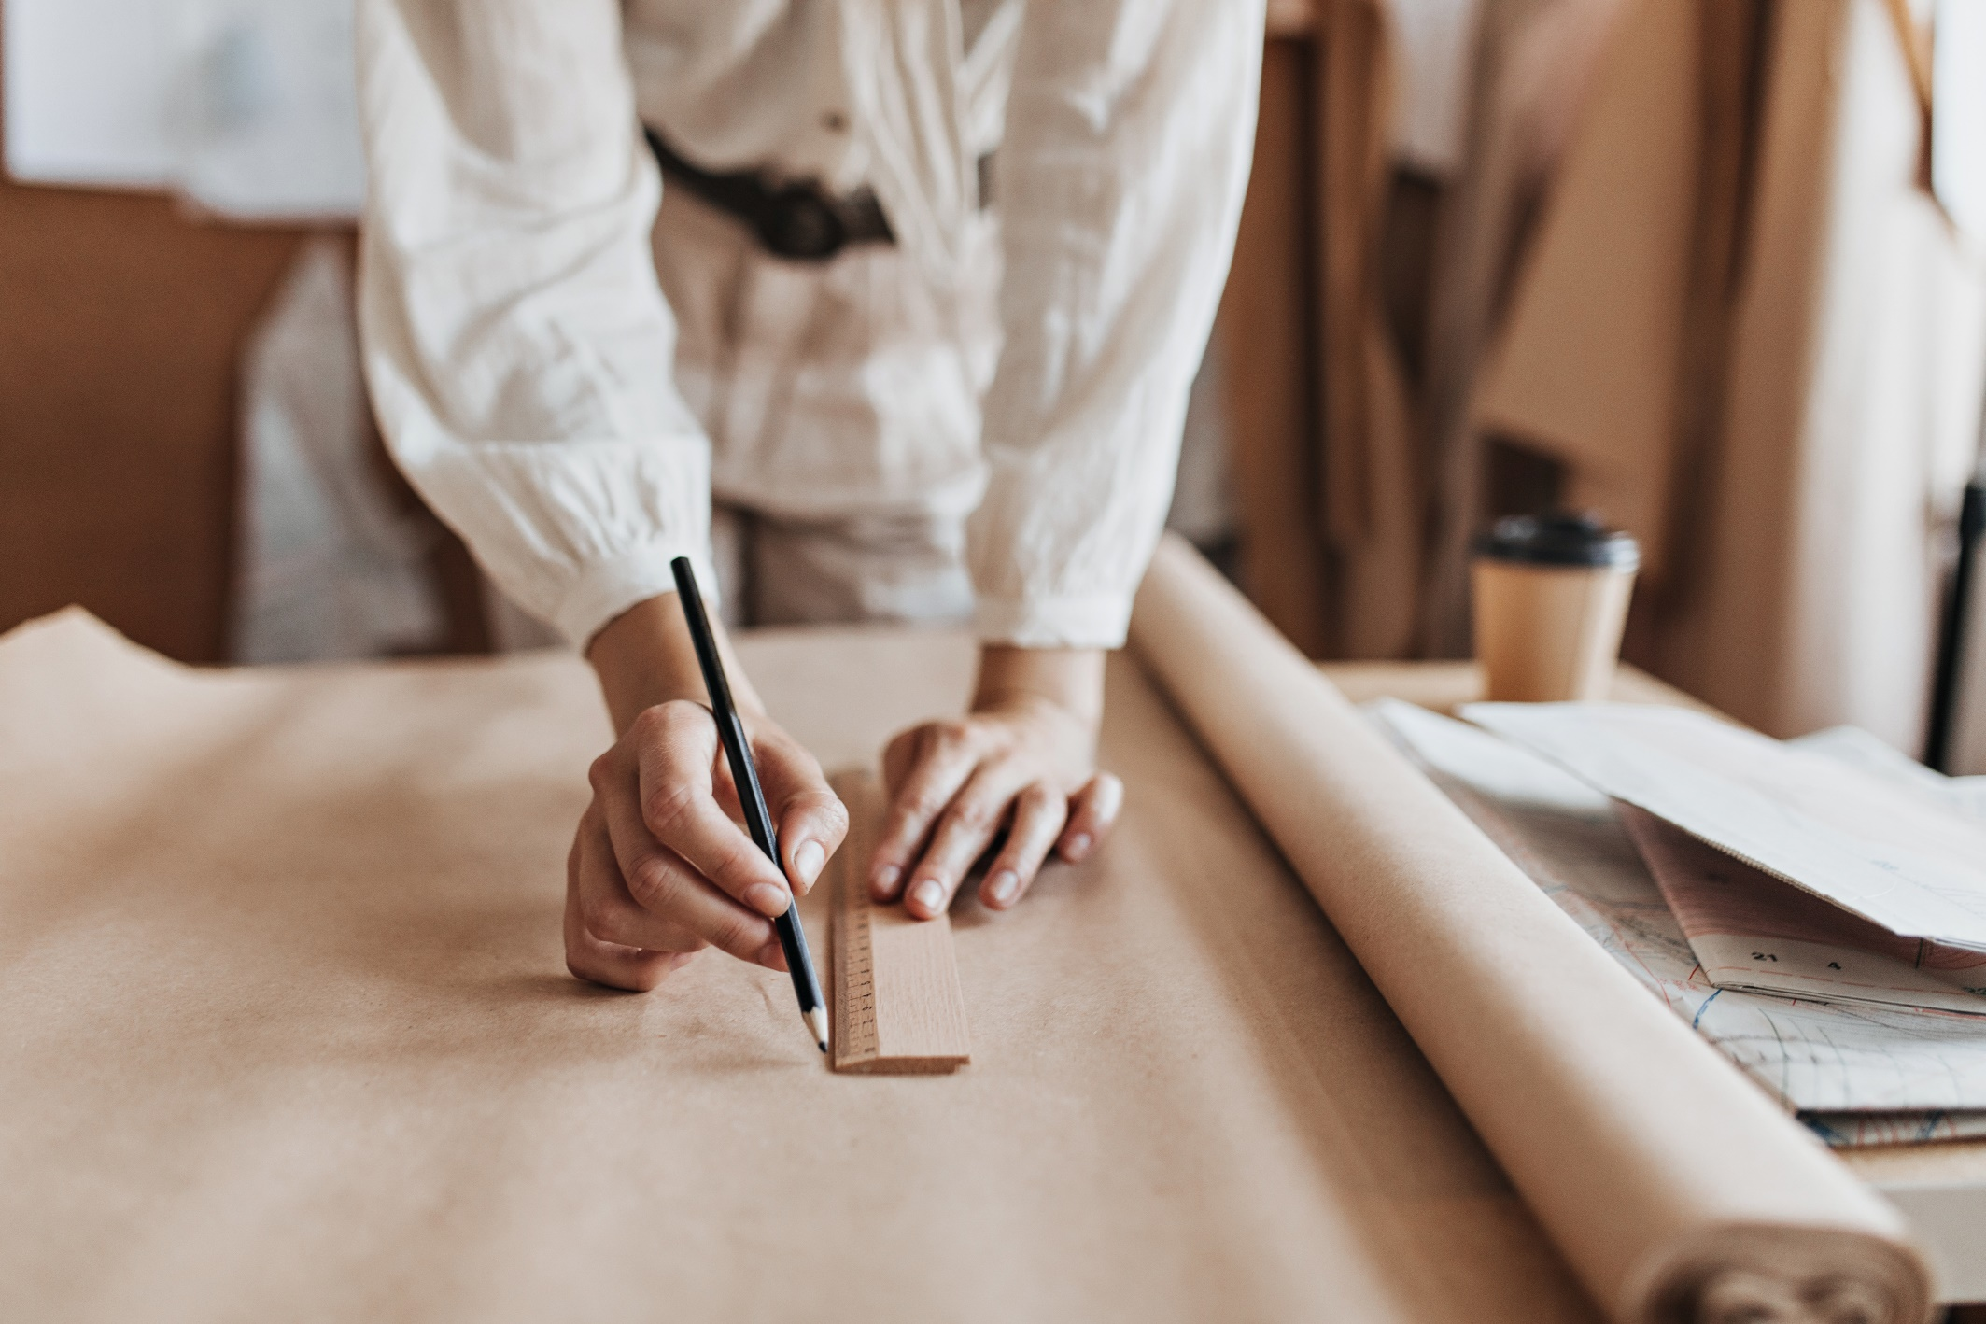
Moduł 4. Proces upcyclingu: techniki krawiectwa w celu zmiany stylizacji i renowacji
UpTraK Training Programme
Kompetencje pedagogiczne:
Doświadczenie w nauczaniu dorosłych i zrozumienie ich stylów uczenia się
Silne umiejętności komunikacyjne i prezentacyjne pozwalające angażować uczestników
Kompetencje techniczne:
Podstawy krawiectwa + wiedza na temat procesu upcyclingu i świadomej mody / poziom wstępny
Mistrzostwo w technikach szycia (zarówno maszynowego, jak i ręcznego) + wiedza z zakresu konstrukcji odzieży i modyfikacji wykrojów
Doświadczenie w zaawansowanych technikach krawieckich + specjalistyczne umiejętności pracy z różnymi rodzajami tkanin.
fashionupproject.com
Profil kompetencji trenera(ów)

Slide 9
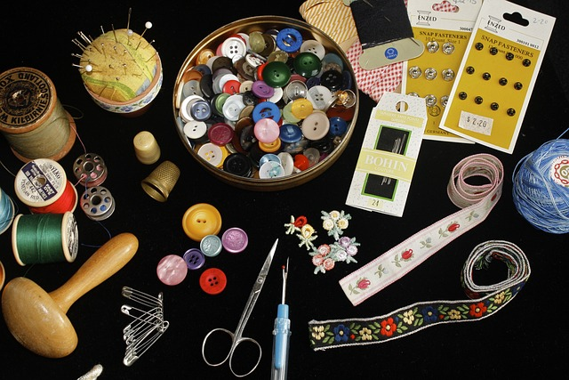
Moduł 4. Proces upcyclingu: techniki krawiectwa w celu zmiany stylizacji i renowacji
UpTraK Training Programme
Moduł 4
fashionupproject.com
Jednostki szkoleniowe

Slide 10
Moduł 4. Proces upcyclingu: techniki krawiectwa w celu zmiany stylizacji i renowacji
UpTraK Training Programme
Moduł 4 – Jednostki szkoleniowe
Poniższe jednostki szkoleniowe składają się na moduł 4
01
02
03
0
02
Wprowadzenie do koncepcji krawiectwa, materiałów i procesów w upcyclingu
Podstawowe techniki krawieckie służące do upcyclingu
Zaawansowane techniki krawieckie do przeróbek odzieży
content
fashionupproject.com
Czas trwania: 8 godzin
Czas trwania: 28 godzin
Czas trwania: 28 godzin

Slide 11
Moduł 4. Proces upcyclingu: techniki krawiectwa w celu zmiany stylizacji i renowacji
UpTraK Training Programme
Moduł 4 – Jednostki szkoleniowe
04
05
0
02
Creative Tailoring Applications
Zmiana stylu odzieży strukturalnej: płaszcze, kurtki i marynarki
TITLE
content
fashionupproject.com
Czas trwania: 32 godziny
Czas trwania: 32 godziny
Duration.

Slide 12
Moduł 4. Proces upcyclingu: techniki krawiectwa w celu zmiany stylizacji i renowacji
UpTraK Training Programme
Aldrich, W. (2008) Metric pattern cutting for women’s wear. Oxford: Blackwell Publishing.
Aldrich, W. (2011) Metric pattern cutting for menswear: Including unisex clothes and Computer Aided Design. Hoboken, N.J, Chichester: Wiley ; John Wiley distributor.
Educator space (no date) Redress Design Award. Available at: https://www.redressdesignaward.com/academy/educator (Accessed: 11 October 2024).
Lewallen, C.B. (2024) Clothing alterations and repairs: Maintaining a sustainable wardrobe. London: Bloomsbury Visual Arts.
Maynard, L. (2010) Couture sewing techniques: The Dressmaker’s Handbook of Couture Sewing Techniques. Loveland, CO: Interweave Press.
Reader’s Digest Grande Livro da Costura (1979). Porto: Ambar.
Reader’s Digest Grande Livro dos Lavores (1985). Porto: Ambar
Thompson, H. and Whittington, N. (2012) Remake it clothes: The Essential Guide to Resourceful Fashion: With over 500 tricks, tips and inspirational designs. London: Thames & Hudson.
Referencje:
fashionupproject.com

